Slide 1
جلالة الملك عبدالله الثاني
تيانا غاوي

Slide 2
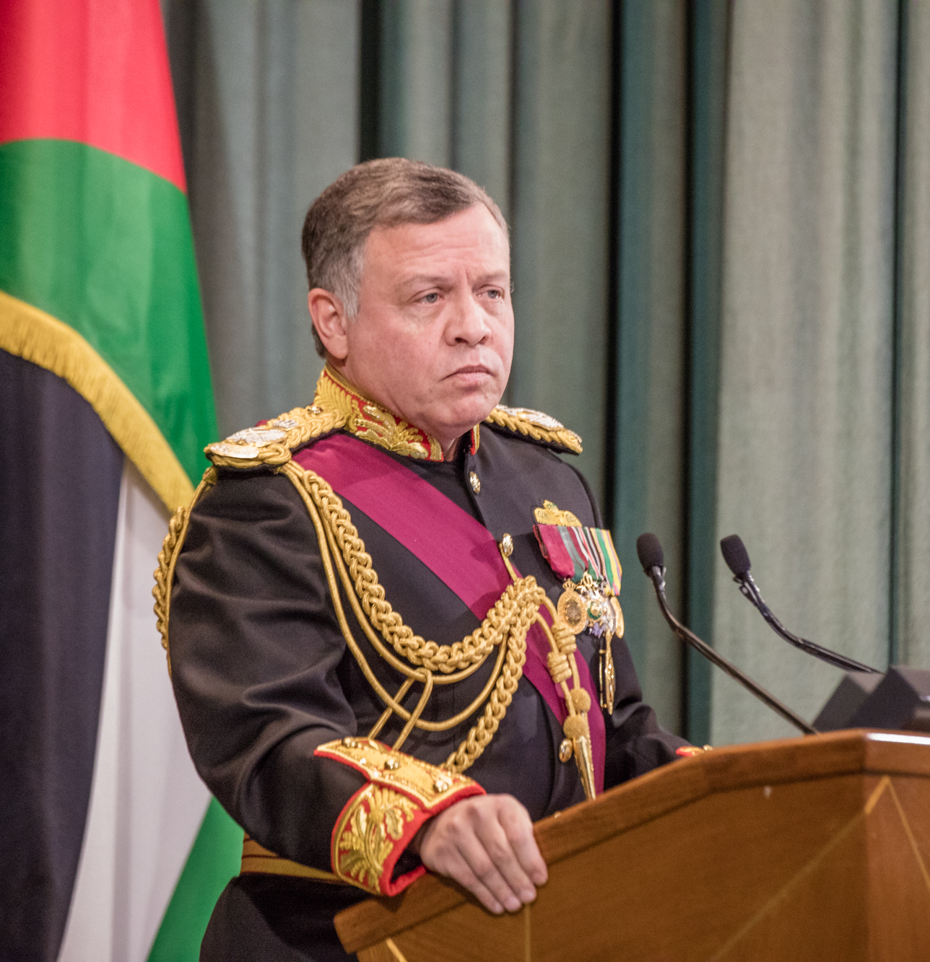
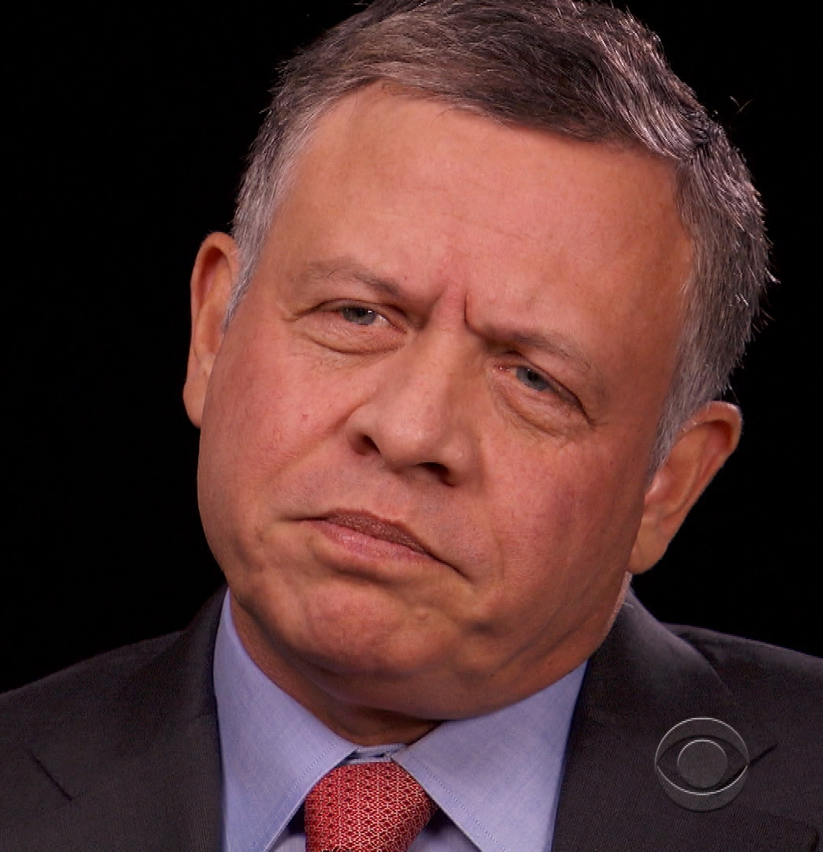
صور للملك مع لقبه
المعزز عميد ال البيت

Slide 3
نبذة عن حياته
ولد جلالة الملك عبدالله الثاني ابن الحسين في عمان، في الثلاثين من كانون الثاني1962م، وهو الابن الأكبر للملك الحسين بن طلال طيب الله ثراه والأميرة منى الحسين. وتلقى جلالته تعليمه في الكلية العلمية الإسلامية في عمان، وفي أكاديمية ديرفيلد في الولايات المتحدة الأميركية، كما درس في جامعة أكسفورد في المملكة المتحدة، وفي كلية الخدمة الخارجية في جامعة جورج تاون في واشنطن.

Slide 4
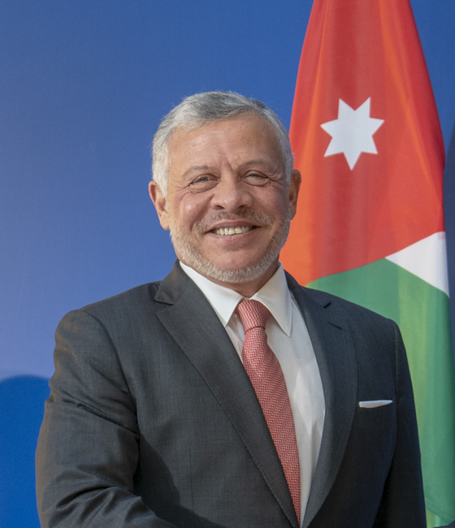
تلقى جلالة الملك تعليمه العسكري في أكاديمية ساندهيرست العسكرية الملكية في المملكة المتحدة، ليبدأ بعدها مسيرة متميزة في الخدمة العسكرية في صفوف القوات المسلحة الأردنية-الجيش العربي، متدرجا في الرتب من ملازم أول إلى لواء، حيث بدأ كقائد فصيل ثم مساعد قائد سرية في كتيبة المدرعات/٢ الملكية، وبقي في صفوف الجيش العربي حتى أصبح قائدا للقوات الخاصة الملكية، وأعاد تنظيم هذه القوات وفق أحدث المعايير العسكرية الدولية لتصبح قيادة العمليات الخاصة.
وفي شباط/فبراير 1999، تسلم جلالة الملك سلطاته الدستورية ملكا للمملكة الأردنية الهاشمية بعد وفاة والده جلالة الملك الحسين طيب الله ثراه.

Slide 5
الإنجازات التي قام بها الملك عبد الله بن الحسين
- التعليم : حيث عمل على تحسين المستوى التعليمي في الأردن، وقام بتطوير التكنولوجيا الخاصة بالمعلومات والاتصالات.
- المجال الاقتصادي : عمل على تطوير الأردن من الناحية الاقتصادية، وتمثل ذلك في العديد من المجالات، منها :- المجال الزراعي, المجال الصناعي, المجال السياحي, والمجال التجاري.
- التحديث والإصلاح : حيث عمل الملك عبد الله الثاني على إعادية صياغة البرامج الوطنية، وعمل على تطويرها، وذلك لبناء جيل مستقبلي واعي ومواكب للتغيرات.
- الصحة : قام بإنشاء العديد من المستشفيات كمستشفى الأمير حمزة، وجهزها بأفضل المعدات والأجهزة الطبية الحديثة.
-المجال الاجتماعي : حيث قام بتفقد جميع محافظات الأردن، وزار القرى والأرياف والمدن, ونتج عن زياراته ما يلي : عمل الملك عبد الله على تأمين المناطق البعيدة عن الخدمات بالخدمات اللازمة, وأقرّ عمل الصندوق الهاشمي بشكل خاص وصناديق التنمية بشكل عام لتنمية البادية الأردنية, وأمر الحكومة بالاهتمام بالمناطق البعيدة الموجودة في البادية والقرى، وذلك عن طريق تحسين أوضاعها.

Slide 6
شكرًا

